Slide 1
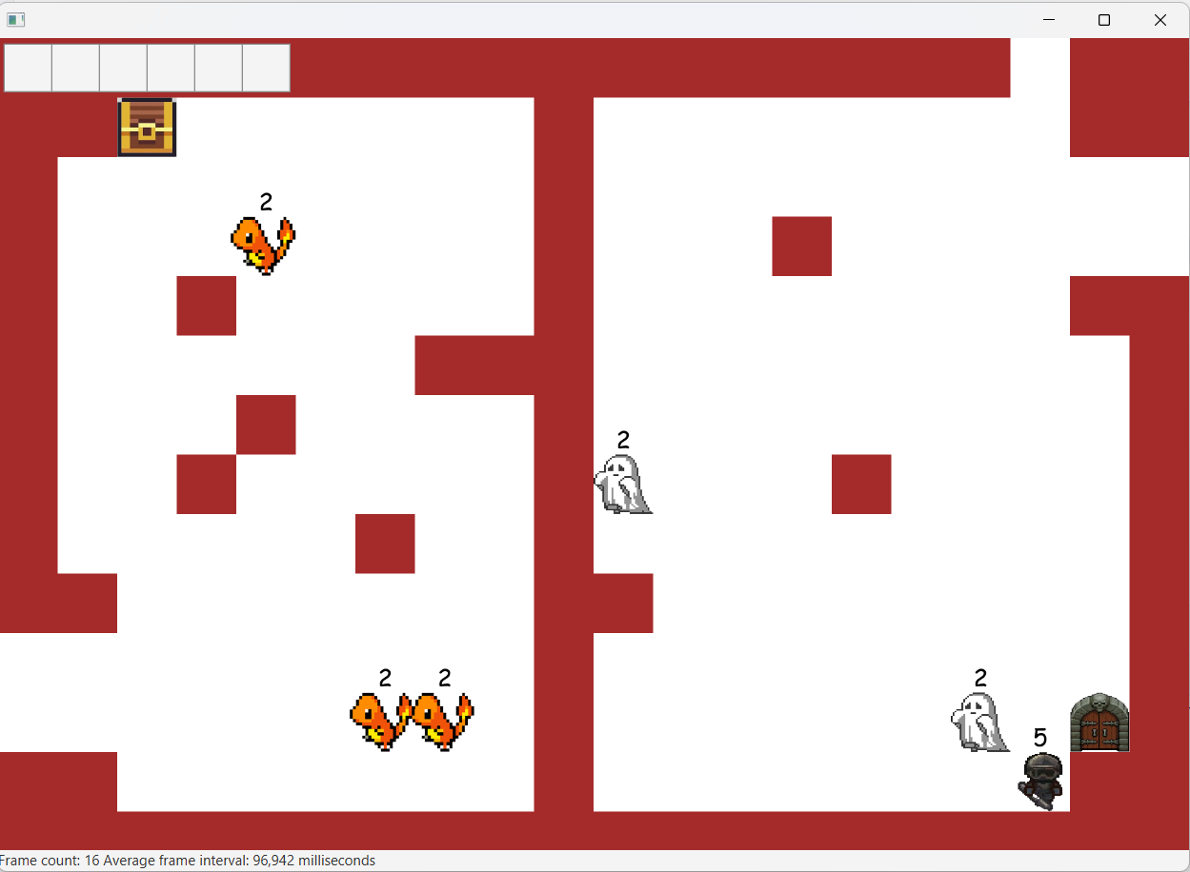
Projet Zeldiablo

Slide 2
Fonctionnalités
Version | Fonctionnalités
2 | Passages secrets ouverture/fermeture
3 | Monstre et déplacements intelligents / collisions
4 | Fin de jeu mort du héro/ attaque directionnelle / changement labyrinthe
5 | Obtenir amulette / sortir du labyrinthe / inventaire + affichage
6 | Coffre + clé / monstre Fantôme
7 | Arme : Epée + Arc et attaque a distance

Slide 3
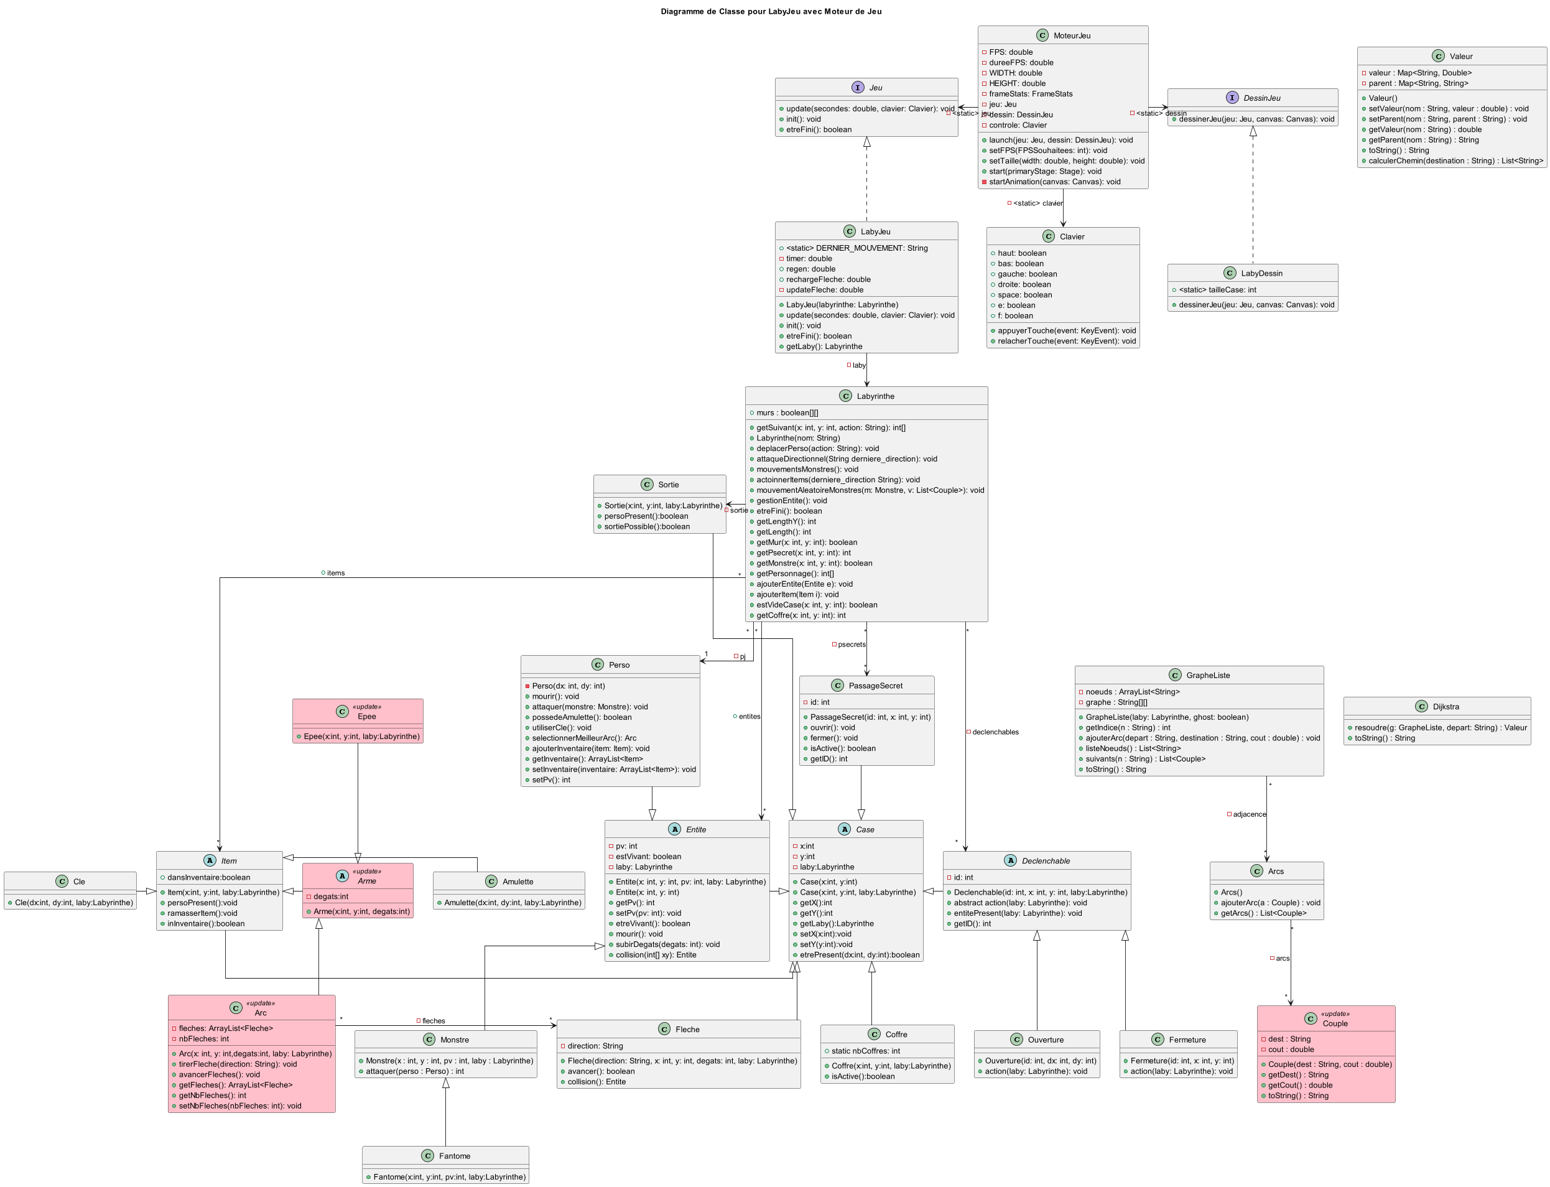

Slide 4
Répartition du travail
Chacun fasse de tout :
Du code java
Des tests
Un diagramme de classe
Des diagrammes de séquence
Le fichier txt des fonctionnalités

Slide 5
Point intéressant de notre conception : la classe Case
Code commun à presque toutes les classes
Factorisation
Changements dans beaucoup de classe
Retrait de code dans les classes concernées

Slide 6
Point intéressant de notre conception : la classe Arc / Flèches
Difficultés pour trouver comment gérer l’avancée des flèches
Géré avec une liste de flèche sur laquelle on utilise une méthode pour faire avancer les flèches et qui gère les collisions

Slide 7
Conclusion
Difficultés d'implémentation des déplacements intelligents
-> monstres morts
-> algorithme de Dijkstra
Bilan global

